Slide 1
Визитная карточка воспитателя
МКДОУ д/с №1 «Синяя птица»

Slide 2
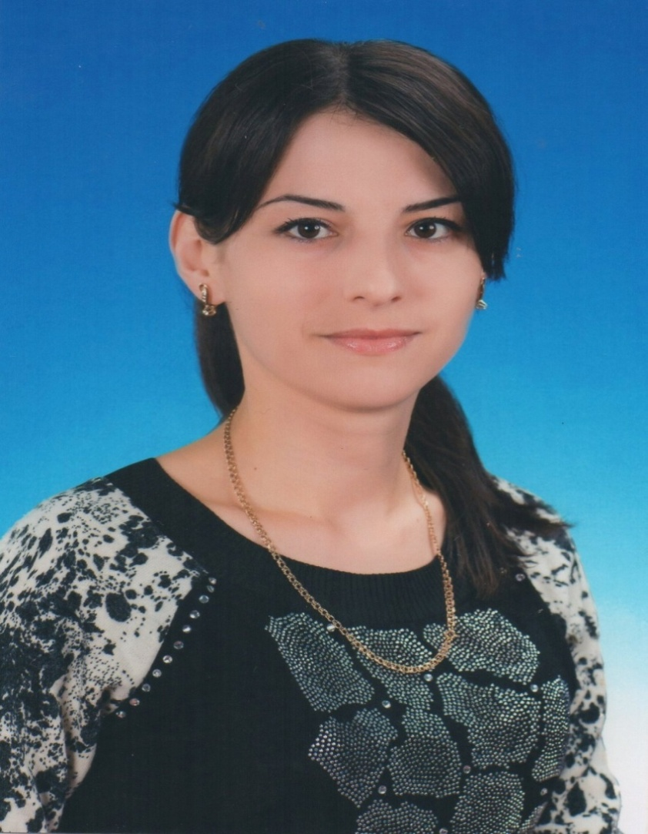
Здравствуйте, уважаемые члены жюри, коллеги и гости!
Я – Магомедова Анфиса Халипаевна воспитатель детского сада № 1 “Синяя птица”.

Slide 3
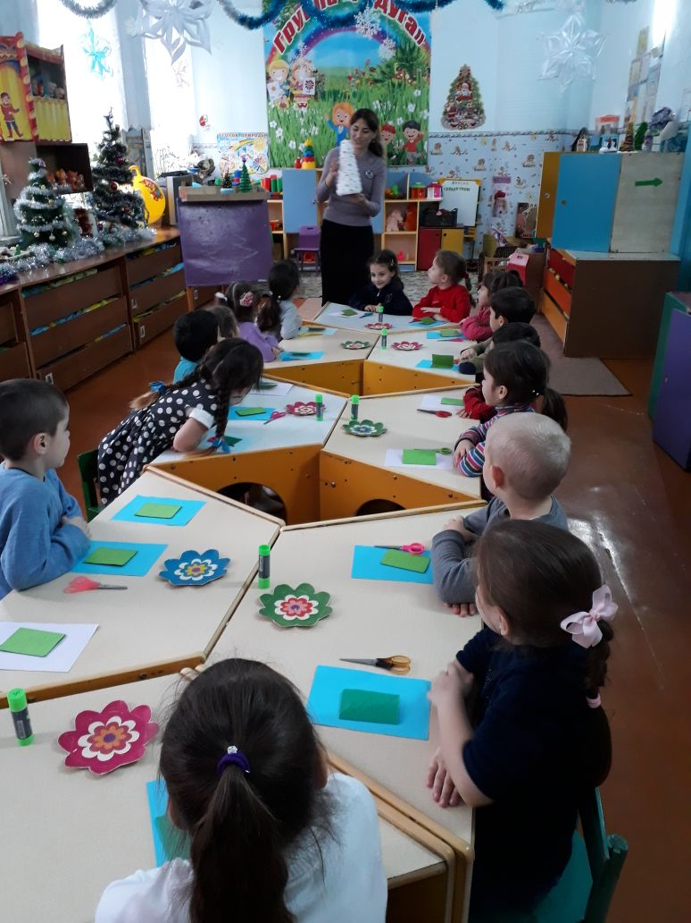
Есть такая профессия – воспитывать и учить детей. И выбрав её, я осознанно вступила на нелёгкую дорогу.
Нелёгкий труд достался нам - Он много требует терпенья, И удивляемся подчас Как на всё хватает нас!

Slide 4
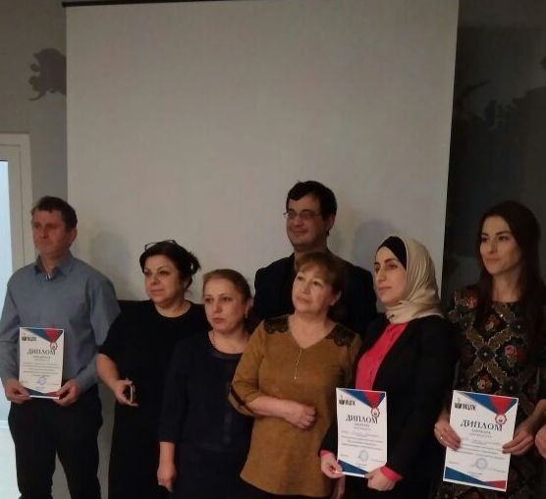
У каждого из нас, воспитателей, по - разному складывается судьба в профессии. Современный воспитатель - это педагог, не только выполняющий свои обязанности, но находящийся в бесконечном поиске.

Slide 5
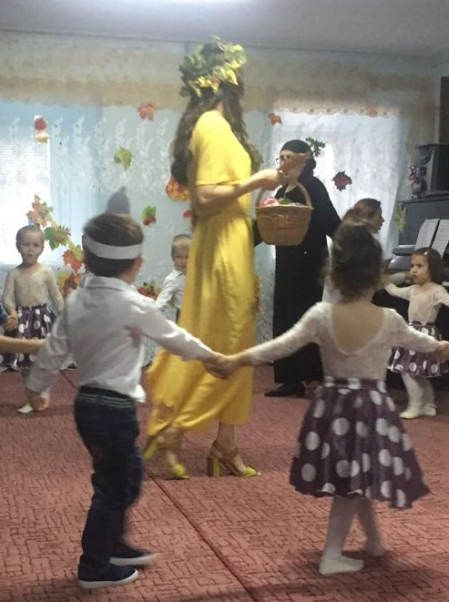
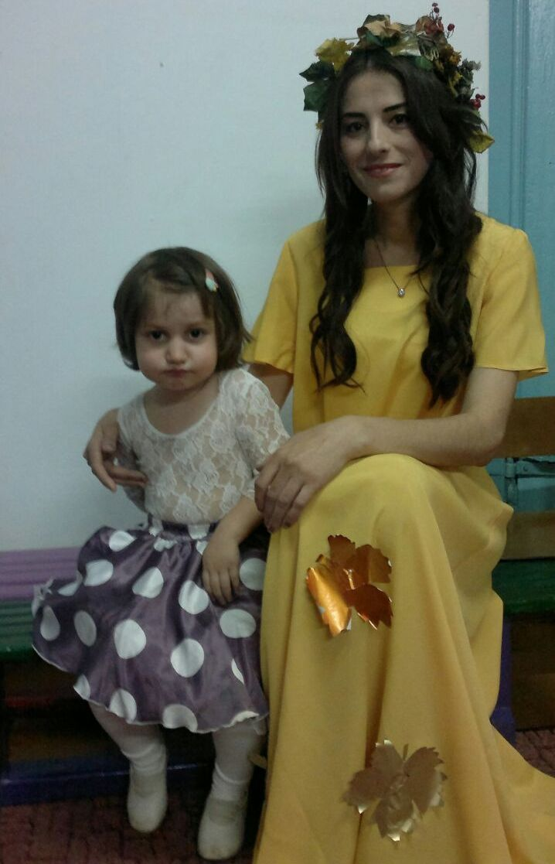
Каждый воспитатель уникален и неповторим. За день должна перевоплотиться я… Кто же я? Я – современный воспитатель. Художник и чтец. Могу я петь и танцевать, Героев разных изображать. Могу я шить и вышивать. Могу помочь ребёнку Мир окружающий познать

Slide 6
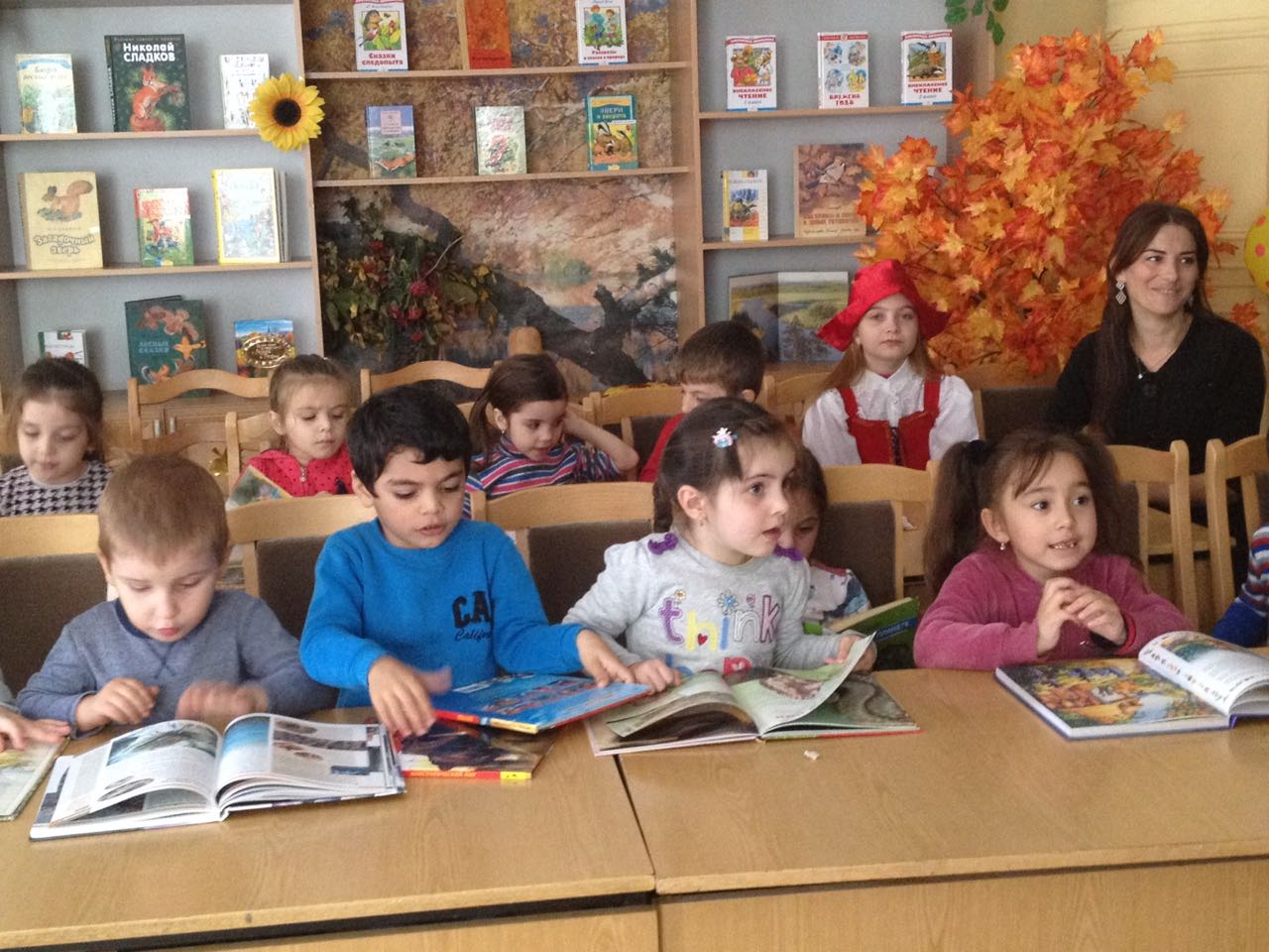
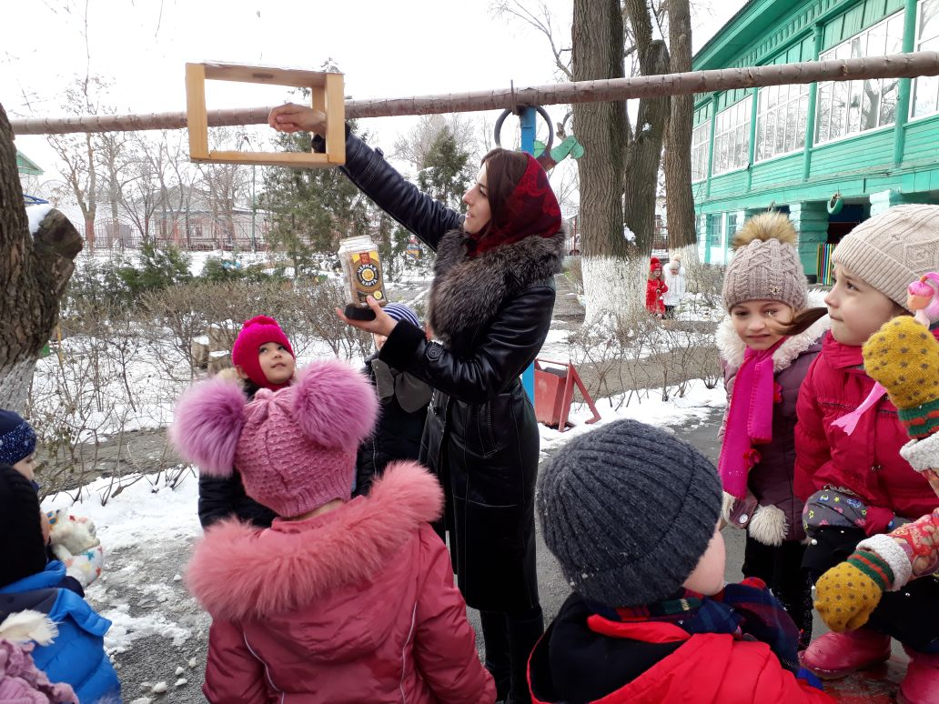
Каждый из воспитателей избирает свои ориентиры и направления в работе. Поиск собственных решений труден. И перед каждым новым рабочим днём я всегда размышляю: как сделать деятельность детей интересней и эффективней, увлечь, заинтересовать.

Slide 7
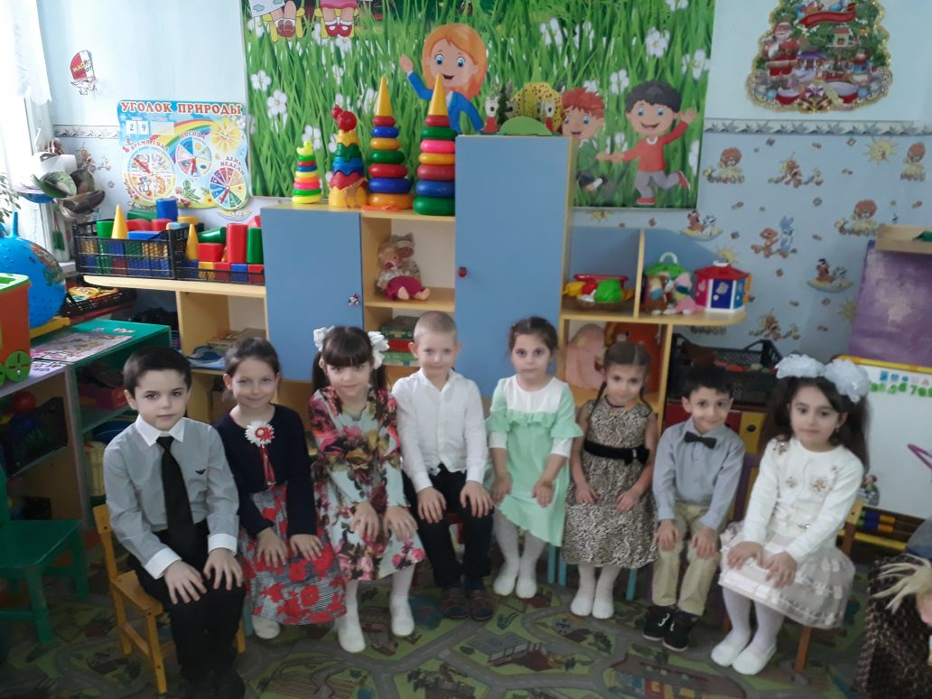
В своей работе я использую информационно - коммуникационные технологии, проектную деятельность. Проект – игра всерьёз: результаты её значимы для детей и взрослых. Исходным пунктом проекта является детский интерес.

Slide 8
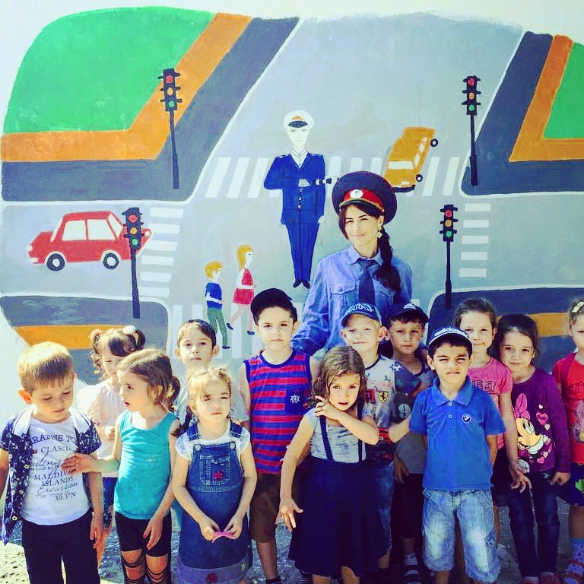
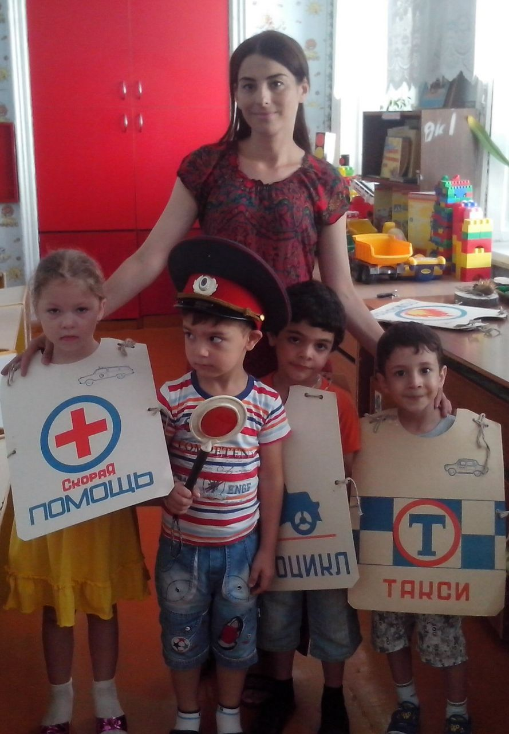
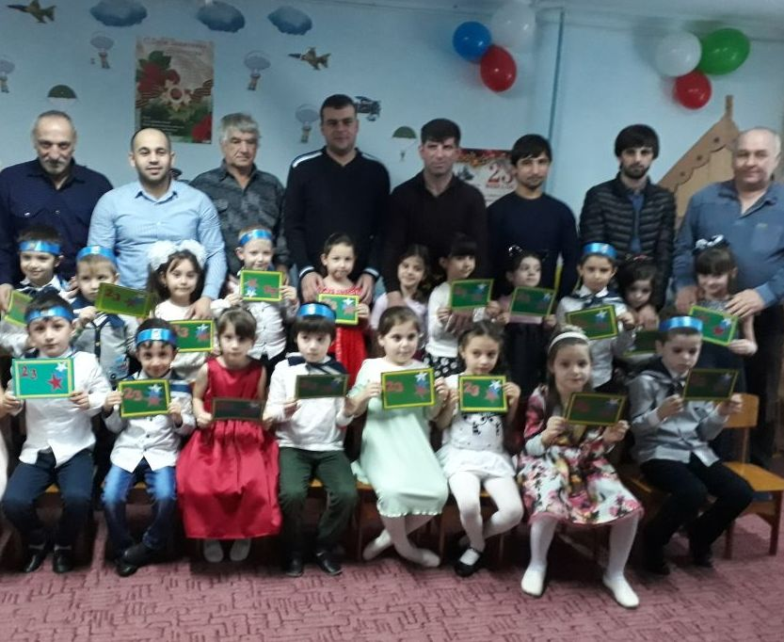
Для успешной результативной работы я использую интеграцию содержания образовательных областей, индивидуализацию работы с детьми, социальное партнёрство, вовлечение родителей в деятельность ДОУ.

Slide 9
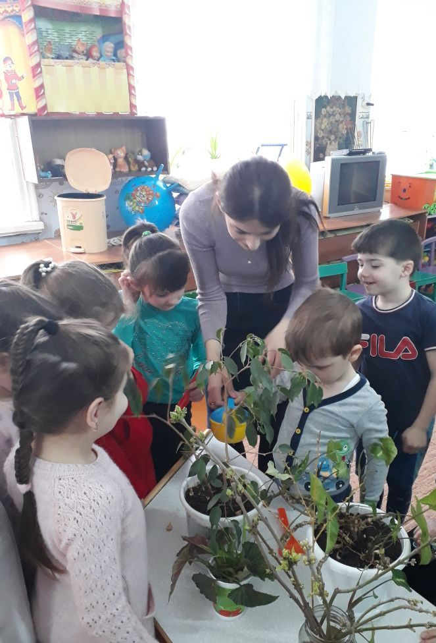
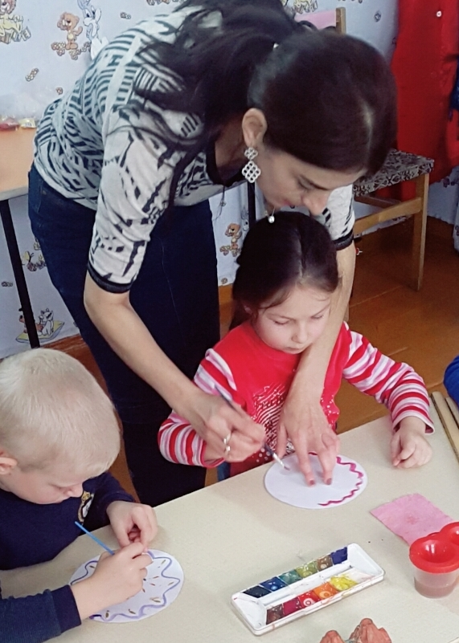
Особое внимание уделяю активному участию каждого ребёнка в образовательной деятельности, развитию его воображения, логики мышления и фантазии.

Slide 10
Чтобы приобрести опыт и найти что - то новое, приходится много работать, искать, не бояться ошибиться. А это сложно. Только в словаре слово «победа» стоит перед словом «работа», а в жизни - всё наоборот. А мои профессиональные достижения дают ощущение личного роста, самоуважения, гордости за маленькие успехи моих воспитанников. Каждый отработанный день таит в себе силы роста и поэтому важен.
Я - современный воспитатель!

Slide 11
Благодарю за внимание!

